Slide 1
[5] ДЕТЕКТИРОВАНИЕ ОБЪЕКТОВ
Дмитрий Коробченко

Slide 2
ЗАДАЧИ

Slide 3
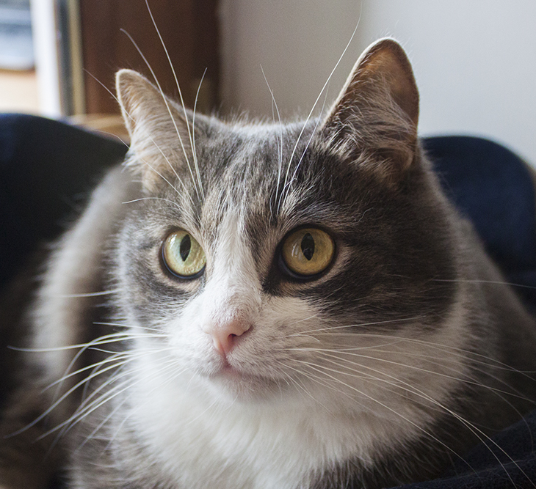
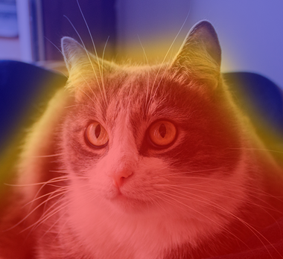
ЗАДАЧИ В КОМПЬЮТЕРНОМ ЗРЕНИИ
Классификация
Локализация [1]
Локализация [2]
Label
Bounding box + Label
Heatmap
Котик
Котик

Slide 4
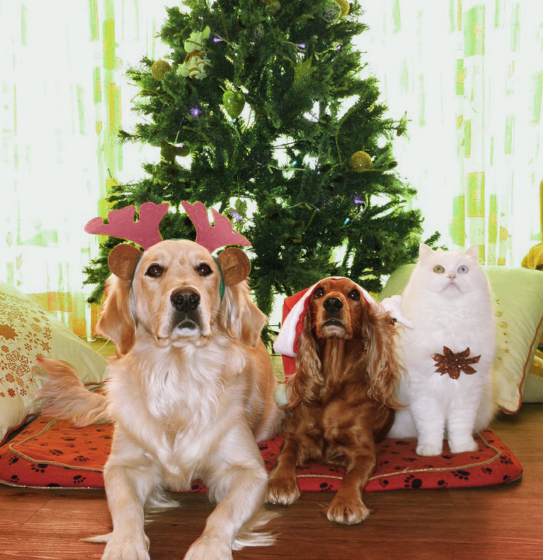


ЗАДАЧИ В КОМПЬЮТЕРНОМ ЗРЕНИИ
Детектирование объектов
Семантическая сегментация
Сегментация объектов
Котик
Котик
Пёсик
Пёсик
Пёсик 1
Пёсик 2
Котик
Пёсик 2
Пёсик 1

Slide 5
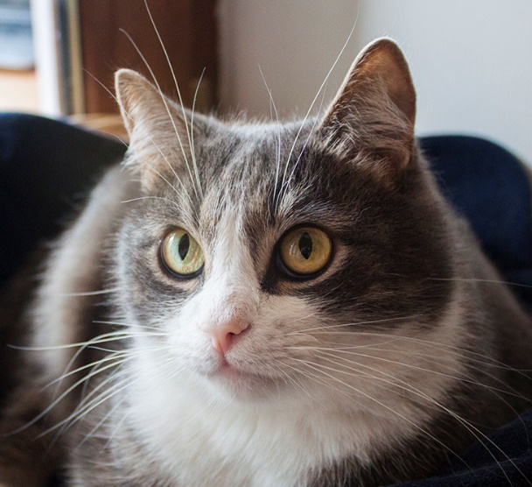


ЗАДАЧИ В КОМПЬЮТЕРНОМ ЗРЕНИИ

Slide 6
ПРИЛОЖЕНИЯ

Slide 7

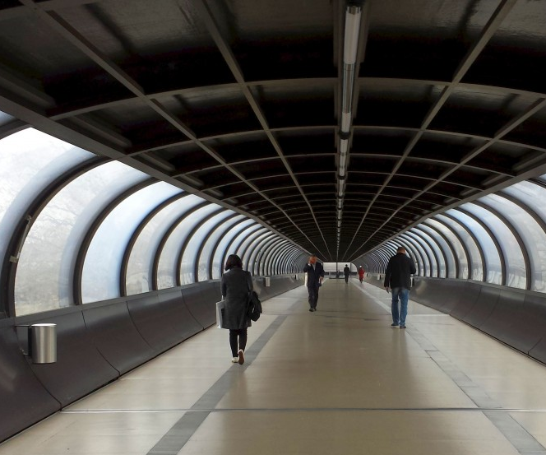
ДЕТЕКТИРОВАНИЕ ЛИЦ И ЛЮДЕЙ

Slide 8
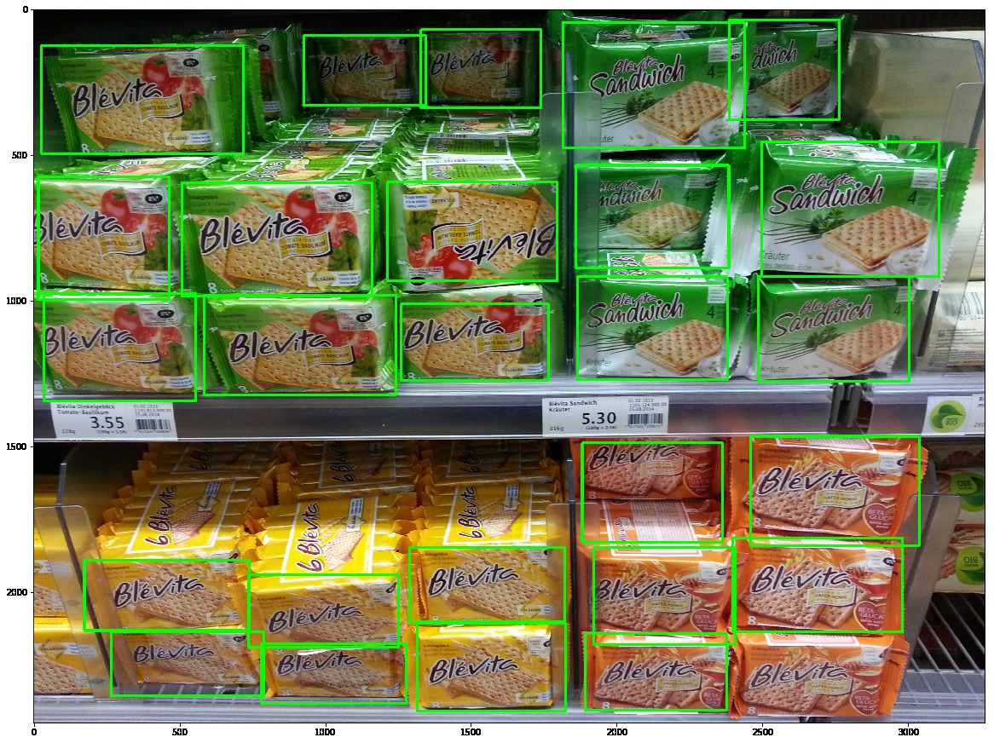
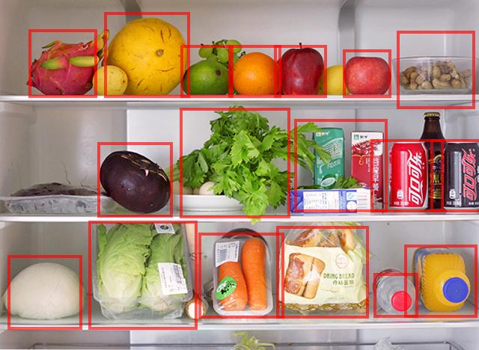
ДЕТЕКТИРОВАНИЕ ПРОДЛУКТОВ
Ретейл
Умный холодильник

Slide 9
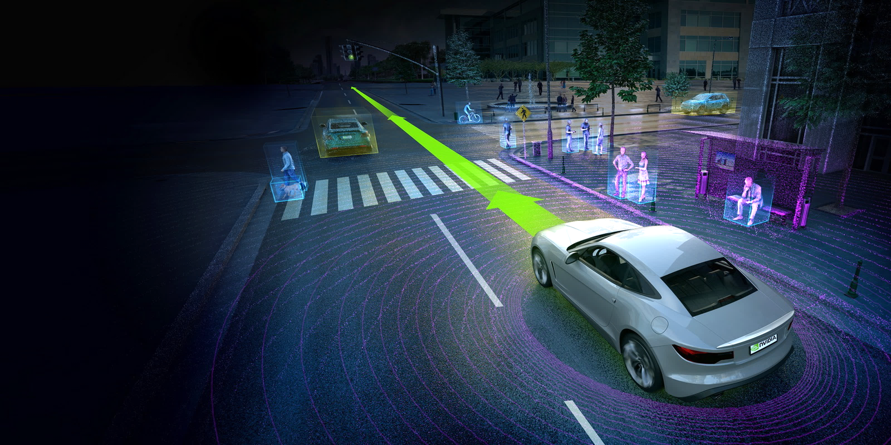
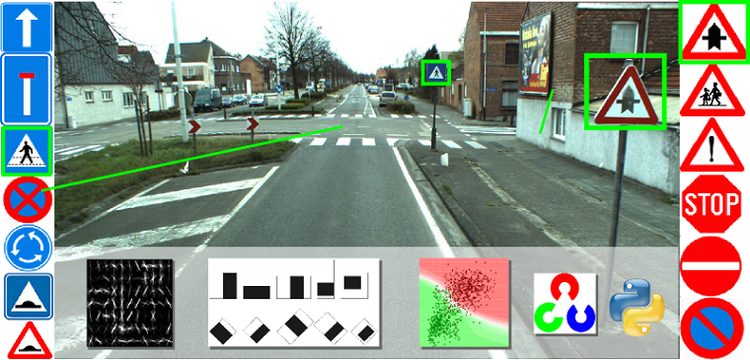
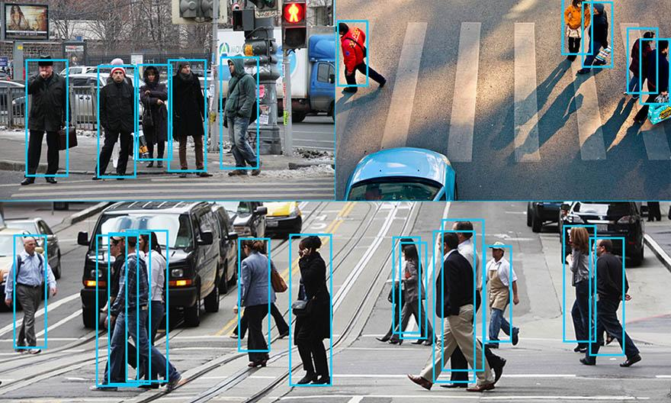
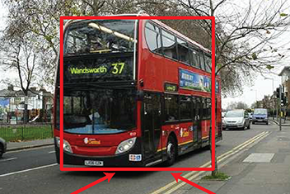
АВТОНОМНЫЕ ТРАНСПОРТНЫЕ СРЕДСТВА

Slide 10
ЛОКАЛИЗАЦИЯ

Slide 11
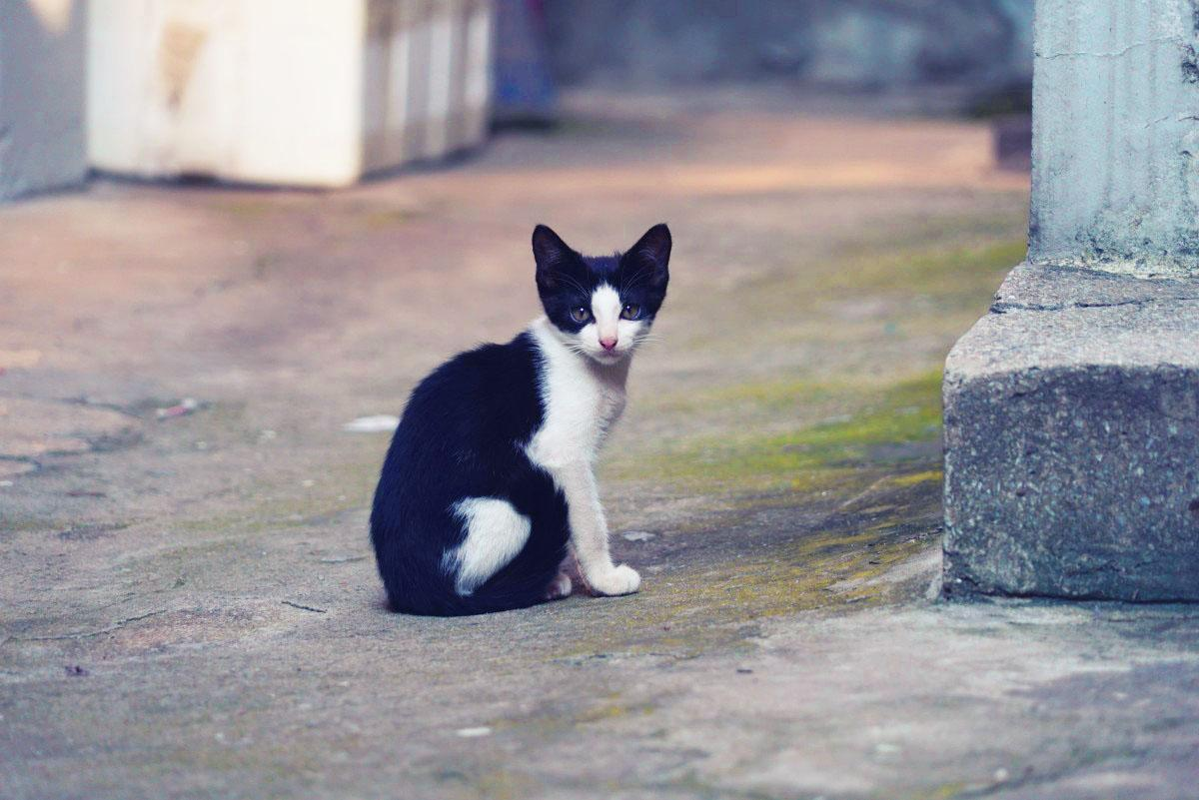
КЛАССИФИКАЦИЯ + ЛОКАЛИЗАЦИЯ
Котик

Slide 12
СКОЛЬЗЯЩЕЕ ОКНО
Классификатор
Собака
Кот
Стул
Автобус
…

Slide 13
СКОЛЬЗЯЩЕЕ ОКНО : НЕ ЭФФЕКТИВНО
Различные позиции
Различные размеры
Различные соотношения сторон

Slide 14
РЕГРЕССИЯ
Классификация
Регрессия

Slide 15
РЕГРЕССИЯ
Классификация
Регрессия
Предсказание:
дискретная метка класса
Предсказание: непрерывное число или тензор

Slide 16

РЕГРЕССИЯ: ВОЗРАСТ
53 года

Slide 17
РЕГРЕССИЯ: КЛЮЧЕВЫЕ ТОЧКИ

Slide 18
РЕГРЕССИЯ

Slide 19



РЕГРЕССИЯ: BOUNDING BOX

Slide 20





РЕГРЕССИЯ: BOUNDING BOX

Slide 21




КЛАССИФИКАЦИЯ + ЛОКАЛИЗАЦИЯ
Собака
Кот
Стул
Автобус
Бутылка

Slide 22





КЛАССИФИКАЦИЯ + ЛОКАЛИЗАЦИЯ
Собака
Кот
Стул
Автобус
Бутылка

Slide 23
КЛАССИФИКАЦИЯ + ЛОКАЛИЗАЦИЯ
Собака
Кот
Стул
Автобус
Бутылка

Slide 24




ОБУЧЕНИЕ ЛОКАЛИЗАЦИИ
Собака
Кот
Стул
Автобус
Бутылка

Slide 25
ОБУЧЕНИЕ ЛОКАЛИЗАЦИИ
Собака
Softmax Cross Entropy Loss
Кот
Стул
Автобус
Бутылка

Slide 26
ОБУЧЕНИЕ ЛОКАЛИЗАЦИИ
Собака
Softmax Cross Entropy Loss
Кот
Стул
Автобус
Бутылка
Mean Squared Error
Loss

Slide 27

ОБУЧЕНИЕ ЛОКАЛИЗАЦИИ
Собака
Softmax Cross Entropy Loss
Кот
Стул
Автобус
Бутылка
+
Total Loss
Mean Squared Error
Loss

Slide 28
ДЕТЕКТИРОВАНИЕ ОБЪЕКТОВ

Slide 29
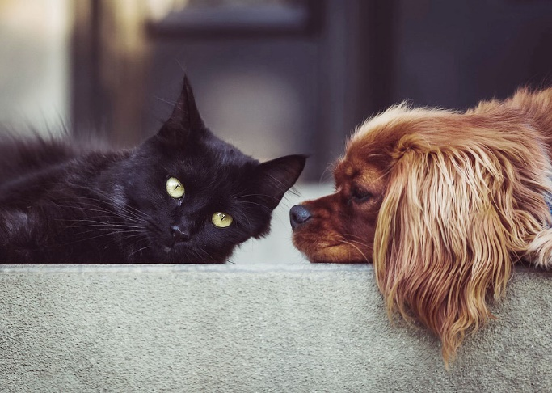




НЕСКОЛЬКО ОБЪЕКТОВ
Собака
Кот

Slide 30
ПРОИЗВОЛЬНОЕ КОЛИЧЕСТВО ОБЪЕКТОВ

Slide 31
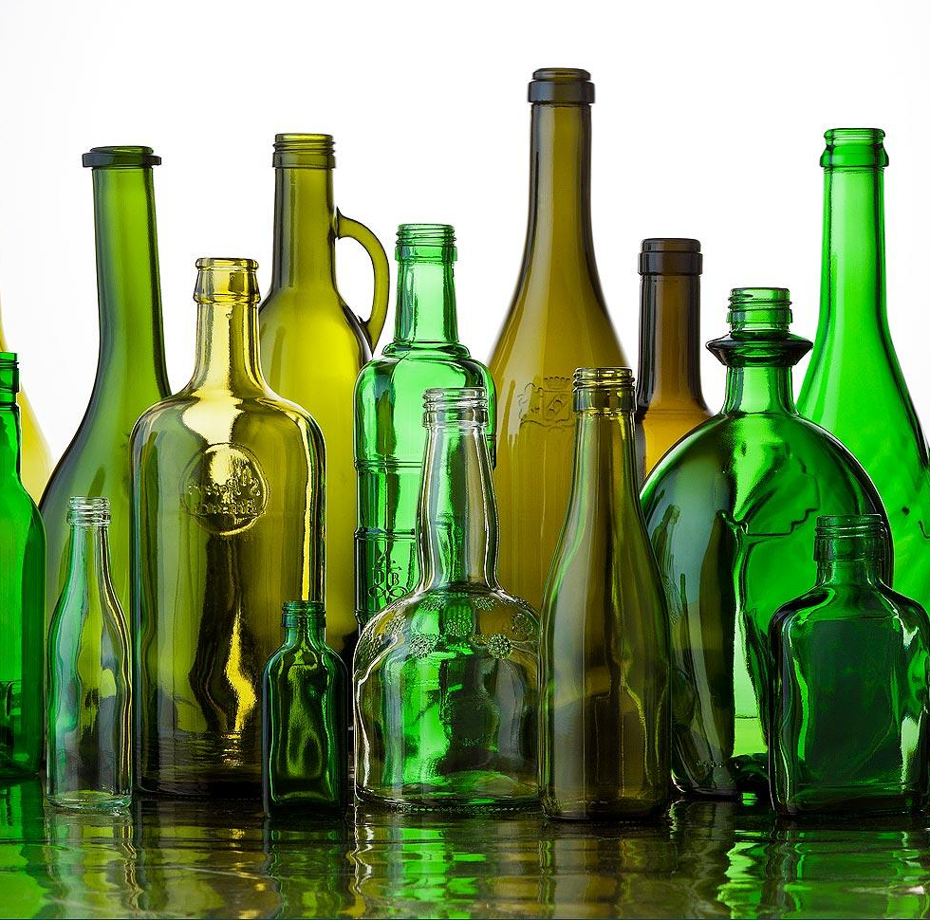
ПРОИЗВОЛЬНОЕ КОЛИЧЕСТВО ОБЪЕКТОВ

Slide 32
СКОЛЬЗЯЩЕЕ ОКНО : НЕ ЭФФЕКТИВНО
Различные позиции
Различные размеры
Различные соотношения сторон

Slide 33
REGION PROPOSALS

Slide 34
REGION PROPOSALS

Slide 35
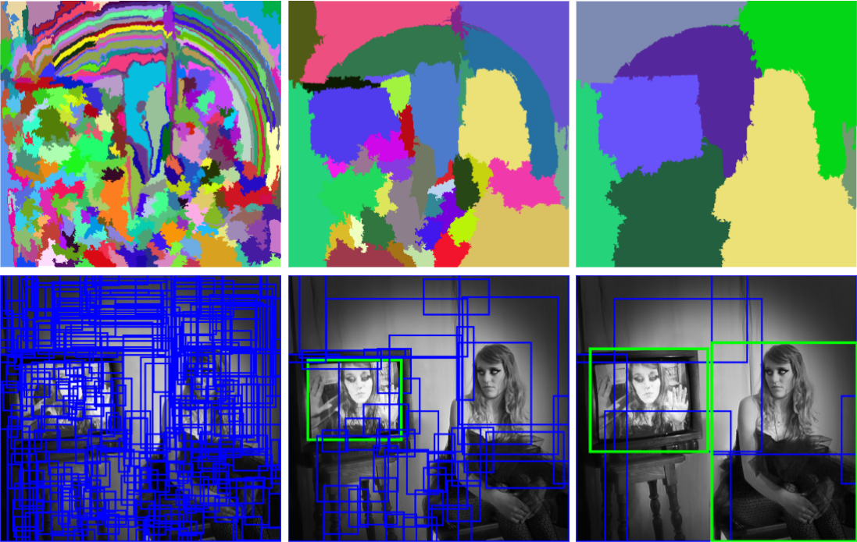
SELECTIVE SEARCH

Slide 36
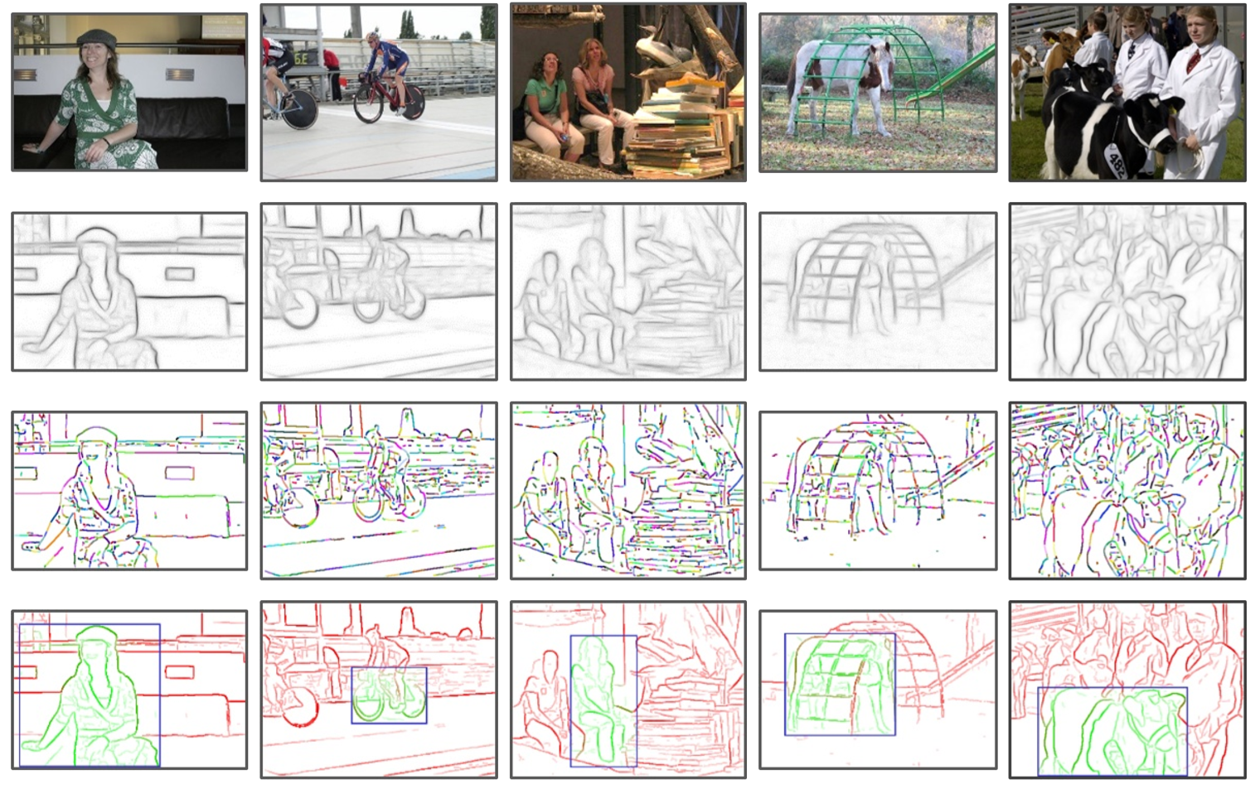
EDGE BOXES

Slide 37
R-CNN

Slide 38
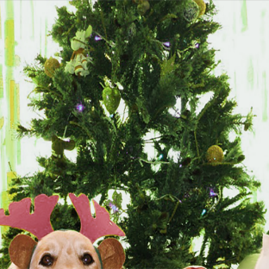
R-CNN
Регион

Slide 39


R-CNN
Регион
CNN
Собака
Кот
Фон

Slide 40
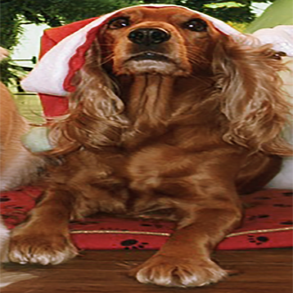
R-CNN
Регион
CNN
Собака
Кот
Фон
Собака
Кот
Фон

Slide 41
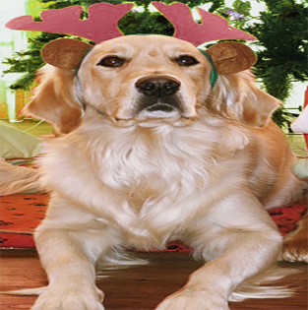
R-CNN
Регион
CNN
Собака
Кот
Фон
Собака
Кот
Фон
Собака
Кот
Фон
…
…
…

Slide 42
R-CNN
Регион
CNN
Класс + BBox
…
…
…

Slide 43


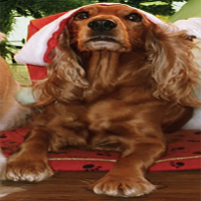

R-CNN
CNN
Region Proposals
…
…

Slide 44
FAST R-CNN
Region Proposals

Slide 45
FAST R-CNN
CNN
Feature Extractor
Region Proposals

Slide 46
FAST R-CNN
CNN
Feature Extractor
Region Proposals

Slide 47
FAST R-CNN
CNN
ROI Pooling
Feature Extractor
…
Region Proposals

Slide 48
FAST R-CNN
Классификатор + регрессор
CNN
ROI Pooling
Feature Extractor
…
…
Region Proposals

Slide 49

FASTER R-CNN
Feature Extractor

Slide 50
FASTER R-CNN
Feature Extractor
Region Proposal
Network

Slide 51
FASTER R-CNN
Feature Extractor
Region Proposal
Network

Slide 52
FASTER R-CNN
ROI Pooling
Классификатор +регрессор
Feature Extractor
…
…
Region Proposal
Network

Slide 53

СЕМЕЙСТВО SSD / YOLO
YOLO – You Only Look Once
SSD – Single Shot Multibox Detector

Slide 54
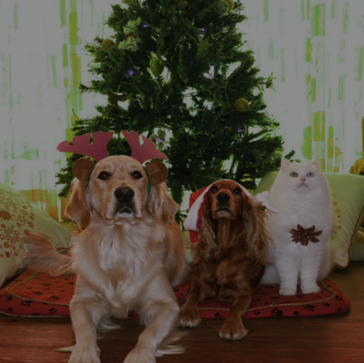
СЕМЕЙСТВО SSD / YOLO
YOLO – You Only Look Once
SSD – Single Shot Multibox Detector

Slide 55
СЕМЕЙСТВО SSD / YOLO
YOLO – You Only Look Once
SSD – Single Shot Multibox Detector

Slide 56
СЕМЕЙСТВО SSD / YOLO
YOLO – You Only Look Once
SSD – Single Shot Multibox Detector
Классификатор +регрессор

Slide 57

SINGLE SHOT MULTIBOX DETECTOR (SSD)
CNN
CNN
CNN

Slide 58
SINGLE SHOT MULTIBOX DETECTOR (SSD)
CNN
CNN
CNN
Детектор
Детектор
Детектор

Slide 59
SINGLE SHOT MULTIBOX DETECTOR (SSD)
CNN
CNN
CNN
Детектор
Детектор
Детектор
Non-Maximum Suppression

Slide 60
SSD: детектор
5 x 5

Slide 61
SSD: детектор
5 x 5

Slide 62
SSD: детектор
5 x 5
Default boxes
N = 3

Slide 63

SSD: детектор
5 x 5
5 x 5
N x (4 + C)
Conv
Default boxes
N = 3

Slide 64
SSD: детектор
5 x 5
5 x 5
N x (4 + C)
Conv
N x ( )
Default boxes
N = 3

Slide 65
SSD: детектор
5 x 5
5 x 5
N x (4 + C)
Conv
N x ( )
Default boxes
N = 3

Slide 66
SSD: детектор
5 x 5
5 x 5
N x (4 + C)
Conv
N x ( )
Default boxes
N = 3

Slide 67
СРАВНЕНИЕ МЕТОДОВ (КАЧЕСТВЕННОЕ)
Качество
Faster R-CNN
SSD
YOLO
Fast R-CNN
R-CNN
Скорость работы

Slide 68
СЕГМЕНТАЦИЯ ОБЪЕКТОВ
Детектирование объектов
Сегментация объектов
Котик
Пёсик 1
Пёсик 2
Котик
Пёсик 2
Пёсик 1

Slide 69

MASK R-CNN
Feature Extractor
Region Proposal
Network

Slide 70
MASK R-CNN
Feature Extractor
ROI Pooling
Классификатор +регрессор
Собака
Faster R-CNN
Region Proposal
Network

Slide 71

MASK R-CNN
Feature Extractor
ROI Pooling
Классификатор +регрессор
Собака
Region Proposal
Network
Segmentation network

Slide 72
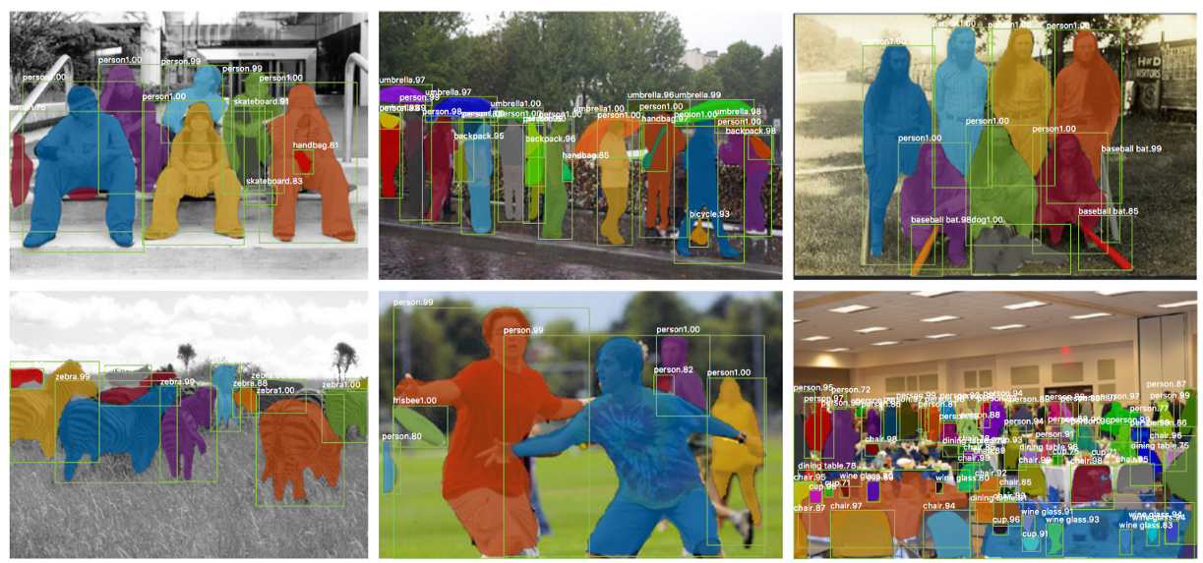
MASK R-CNN

Slide 73
СПАСИБО

